Slide 1
Traumreise in die Stadt der Zukunft
Regionale Geographie – Nordamerika
Helen Dörr, 4902536

Slide 2
Planer*in in der Stadtverwaltung
CEO des führenden Datenanalyse-Unternehmens

Slide 3
Abfall-Röhre
herbei-eilender smarter Mülleimer

Slide 4
vernetzte Mobilitäts-angebote
persönliche Personen-transport-Drohne

Slide 5
Meeting zu digitaler Ungerechtigkeit
Unproduktive Mitarbeiter*in entlassen

Slide 6
Abstimmungs-ergebnis auf Plattform
Big data-Analyse von social media

Slide 7
Runder Tisch
Motivations-Nachrichten

Slide 8
Leitfaden zu ethical governance
Online-Shopping

Slide 9
Willkommen in…

Slide 10
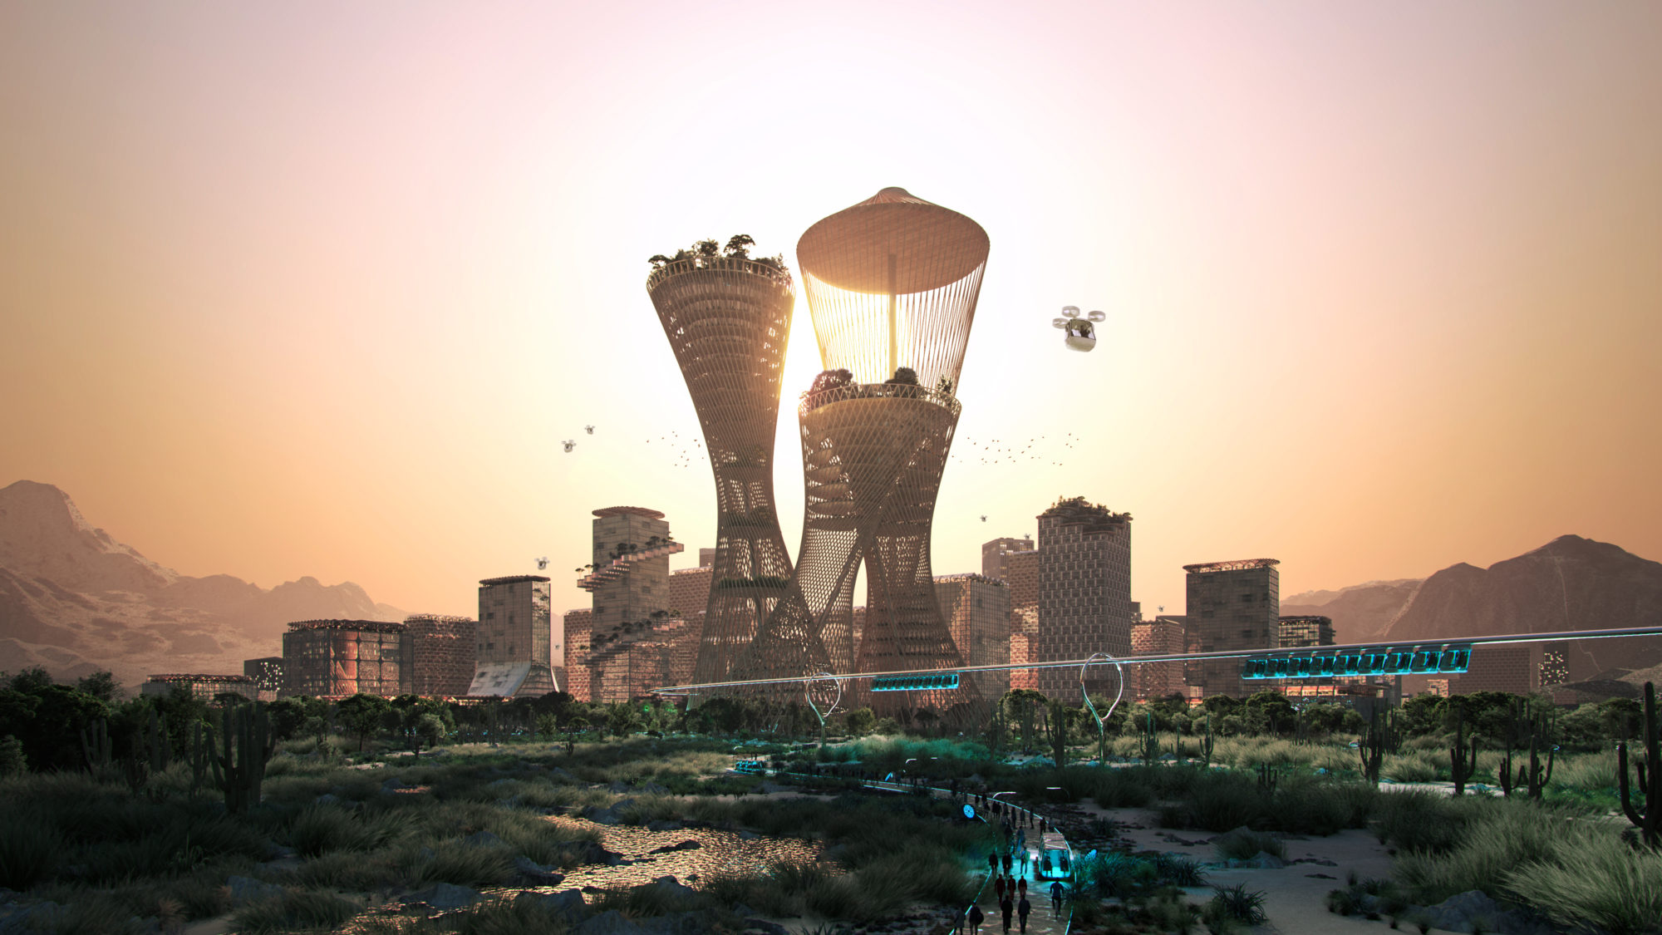

City of
Quelle: https://www.utahbusiness.com/telosa-utah-might-be-a-thing/; https://cityoftelosa.com/

Slide 11
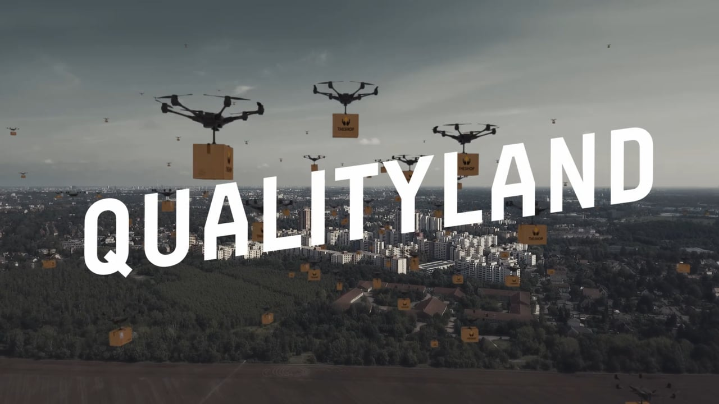
Quelle: https://stohl.de/wordpress/?p=173007

Slide 12
Vielen Dank für‘s Mitmachen!
Regionale Geographie – Nordamerika
Helen Dörr, 4902536

